Slide 1
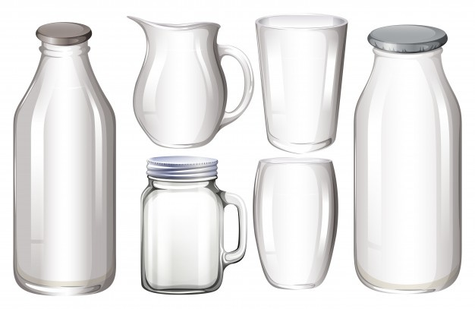

“VAJILLAS EN VIDRIO Y EN VITROCERAMICA, RECIPIENTE DE VIDRIO EN CONTACTO CON ALIMENTOS”
No. DE REGISTRO OFICIAL Y FECHA: 2015-10-19 fecha entrada en vigencia: 2015-10-19
RTE INEN 200 (1R)

Slide 2
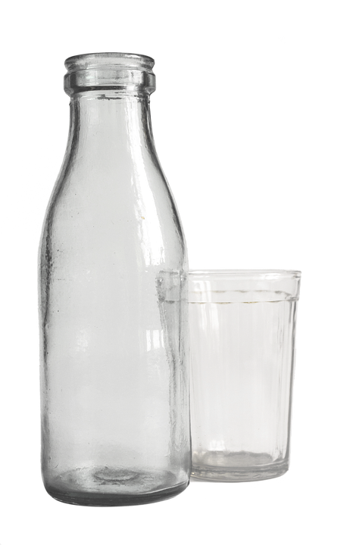
OBJETO
Este Reglamento Técnico establece requisitos de seguridad relacionados con los límites permisibles de liberación de plomo y cadmio soluble y, requisitos de rotulado que deben cumplir las vajillas en vidrio y en vitrocerámica y, recipientes de vidrio destinados a estar en contacto con alimentos; con la finalidad de proteger la vida y la seguridad de las personas y evitar prácticas que puedan inducir a error a los usuarios.

Slide 3
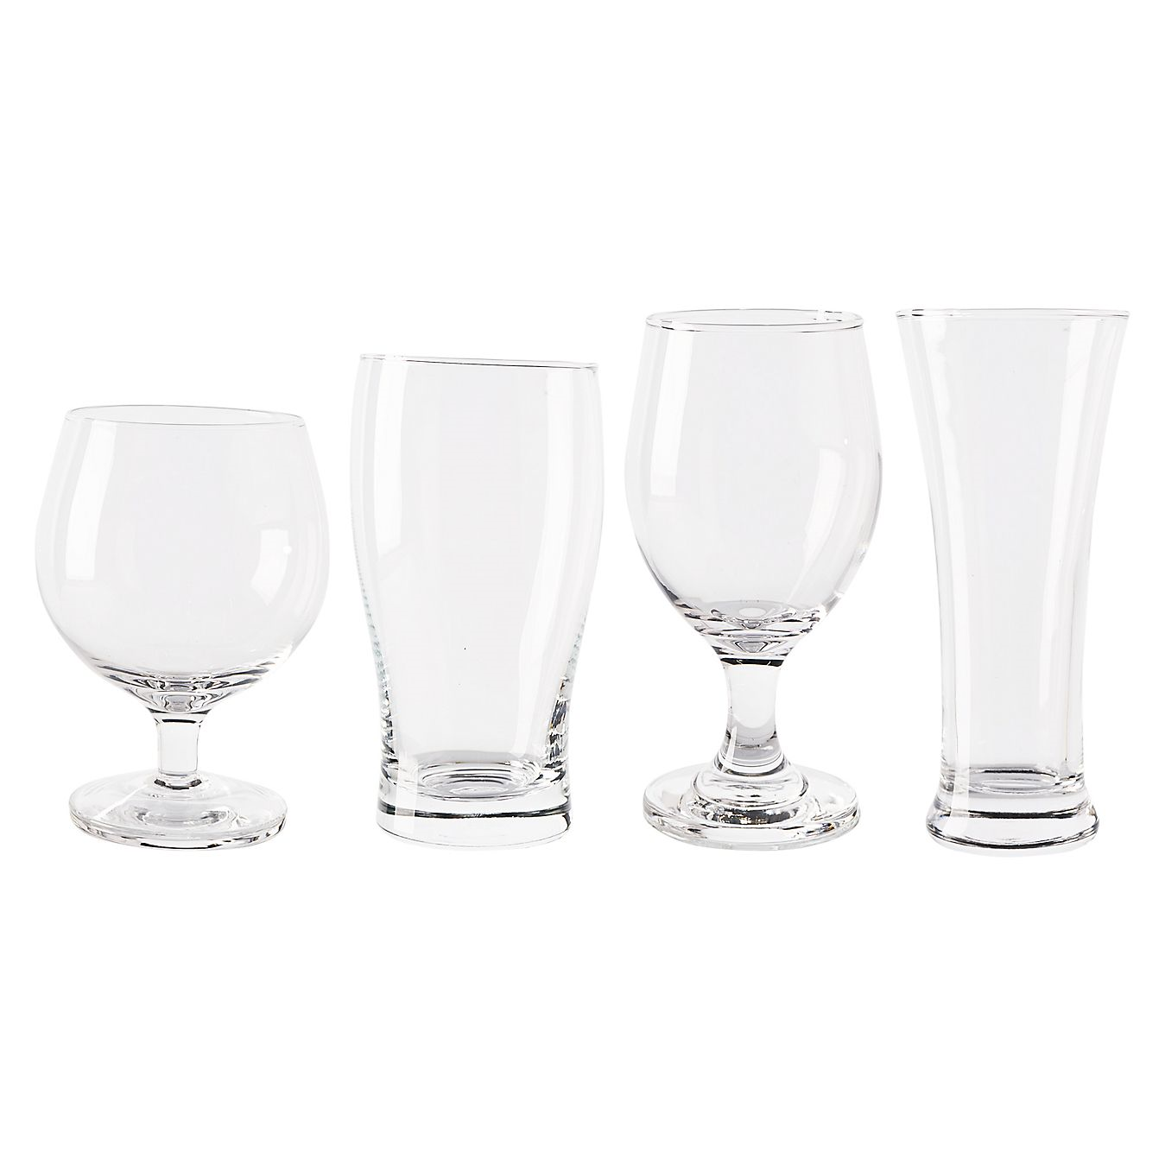
CAMPO DE APLICACIÓN
Este reglamento técnico aplica a vajillas en vidrio y en vitrocerámica y, recipiente de vidrio destinados a estar en contacto con alimentos, que se comercialicen en el Ecuador, sean estos importados o de fabricación nacional.
Estos productos se encuentran comprendidos en la siguiente clasificación arancelaria:
7013.10.00
7013.22.00
7013.28.00
7013.33.00
7013.37.00
7013.41.00
7013.42.00
7013.49.00
7013.91.00
7013.99.00
Este Reglamento Técnico no aplica a los artículos de vidrio utilizados en industrias de fabricación de alimentos o aquellos en los cuales se conserva y vende alimentos, tales como recipientes de vidrio para el envasado de alimentos, bebidas, entre otros.
Se aplica a los recipientes de vidrio, destinados para ser utilizados en la preparación, cocción, servicio y almacenamiento de alimentos y bebidas con una profundidad interna mayor a 25 mm
Se aplica a vajillas en vidrio y en vitrocerámica; incluyendo a los artículos que tienen una profundidad interna que no exceda de 25 mm

Slide 4
DEFINICIONES
Cristal
Vidrio, especialmente el de alta calidad.
Cristalería
Conjunto de piezas de cristal, vasos, copas que se utilizan para el uso en la mesa para servir y beber líquidos.
Recipiente de vidrio.
Artículos de vidrio destinados a ser utilizados en contacto con alimentos, que tienen una profundidad interna mayor a 25 mm, medida desde el punto más bajo con respecto al plano horizontal que pasa por el punto de desbordamiento.

Slide 5
DEFINICIONES
Material inorgánico sólido, frágil, obtenido por la fusión completa de materias primas a altas temperaturas para obtener un líquido homogéneo que es enfriado hasta una condición rígida, esencialmente sin cristalización.
Vajilla.
Artículos especialmente destinados para servir alimentos en la mesa, que incluye platos, fuentes y ensaladeras, pero se excluye a los artículos volumétricos utilizados típicamente para bebidas, tales como copas y decantadores.
Vidrio
Nota: El material puede ser transparente o translucido, coloreado, u opaco.

Slide 6
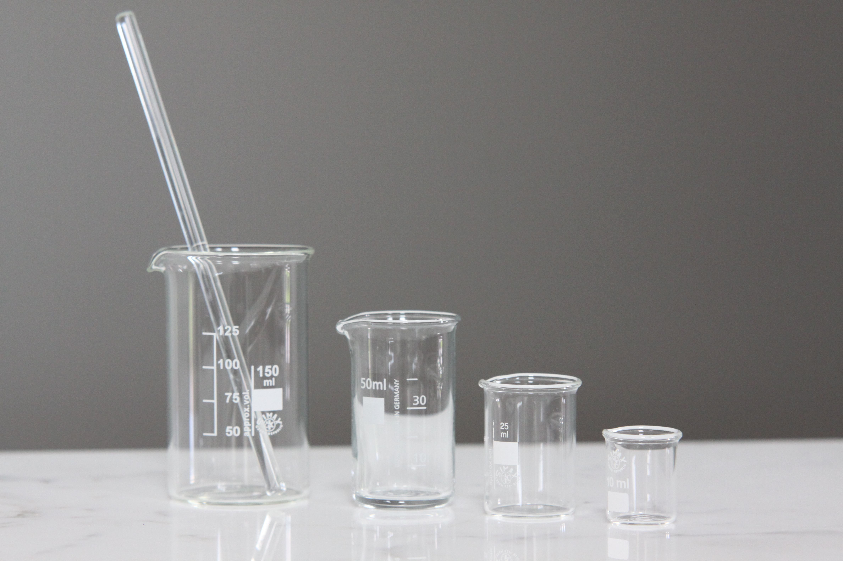
Las vajillas en vidrio y en vitrocerámica destinadas a estar en contacto con alimentos deben cumplir los requisitos de límites permisibles para la liberación de plomo y cadmio, establecidos en la norma ISO 6486-2 vigente o sus adopciones equivalentes.
Los recipientes de vidrio destinados a estar en contacto con alimentos deben cumplir con los requisitos de límites permisibles para la liberación de plomo y cadmio, establecidos en la norma ISO 7086-2 vigente o sus adopciones equivalentes.
REQUISITOS DEL PRODUCTO

Slide 7
ROTULADO
La información del rotulado no debe tener palabras, ilustraciones, fotos o representaciones gráficas (dibujos o símbolos) que hagan alusión falsa, equívoca o engañosa, o susceptible de una expectativa errónea respecto de la naturaleza del producto.
La información del rotulado debe estar expresada en idioma español, sin perjuicio de que se pueda incluir adicionalmente esta información en otro idioma.
La unidad final a ser comercializada del producto, en juego o sets, debe llevar marcada, grabada o impresa en el embalaje (caja), de manera legible e indeleble, al menos la siguiente información:
Las marcas de conformidad e información de la certificación del sistema de gestión de la calidad de la empresa fabricante, no debe exhibirse en el envase y embalaje de producto.

Slide 8
ROTULADO DEL EMBALAJE DE UN JUEGO O SET
Nombre del producto.
Marca comercial
Razón social y dirección completa del fabricante.
Modelo (si aplica).
Identificación del lote (debe constar: la palabra Lote, seguido del código del lote).
País de fabricación del producto.
Leyenda “Frágil”
Clase o tipo o serie (si aplica).
Número de piezas contenidas.
Dimensiones expresadas en Unidades del Sistema Internacional- SI, cuando aplique.
Contenido: 1 Unidad
Condiciones de conservación y/o uso, cuando aplique.
En productos importados
1. Razón social e identificación fiscal (RUC) del importador.
2. Dirección comercial del importador.

Slide 9
ROTULADO DE PIEZAS (GRANEL) Y EMBALAJE DE PRODUCTO AL GRANEL
La unidad final a ser comercializada del producto, al granel, debe llevar marcada o en una etiqueta adherida, al menos la siguiente información:
a) Marca comercial o el nombre del fabricante (puede ser abreviado)
b) En caso de producto importado, la razón social e identificación fiscal (RUC) del importador y, dirección comercial del importador.
País de fabricación del producto.

Slide 10
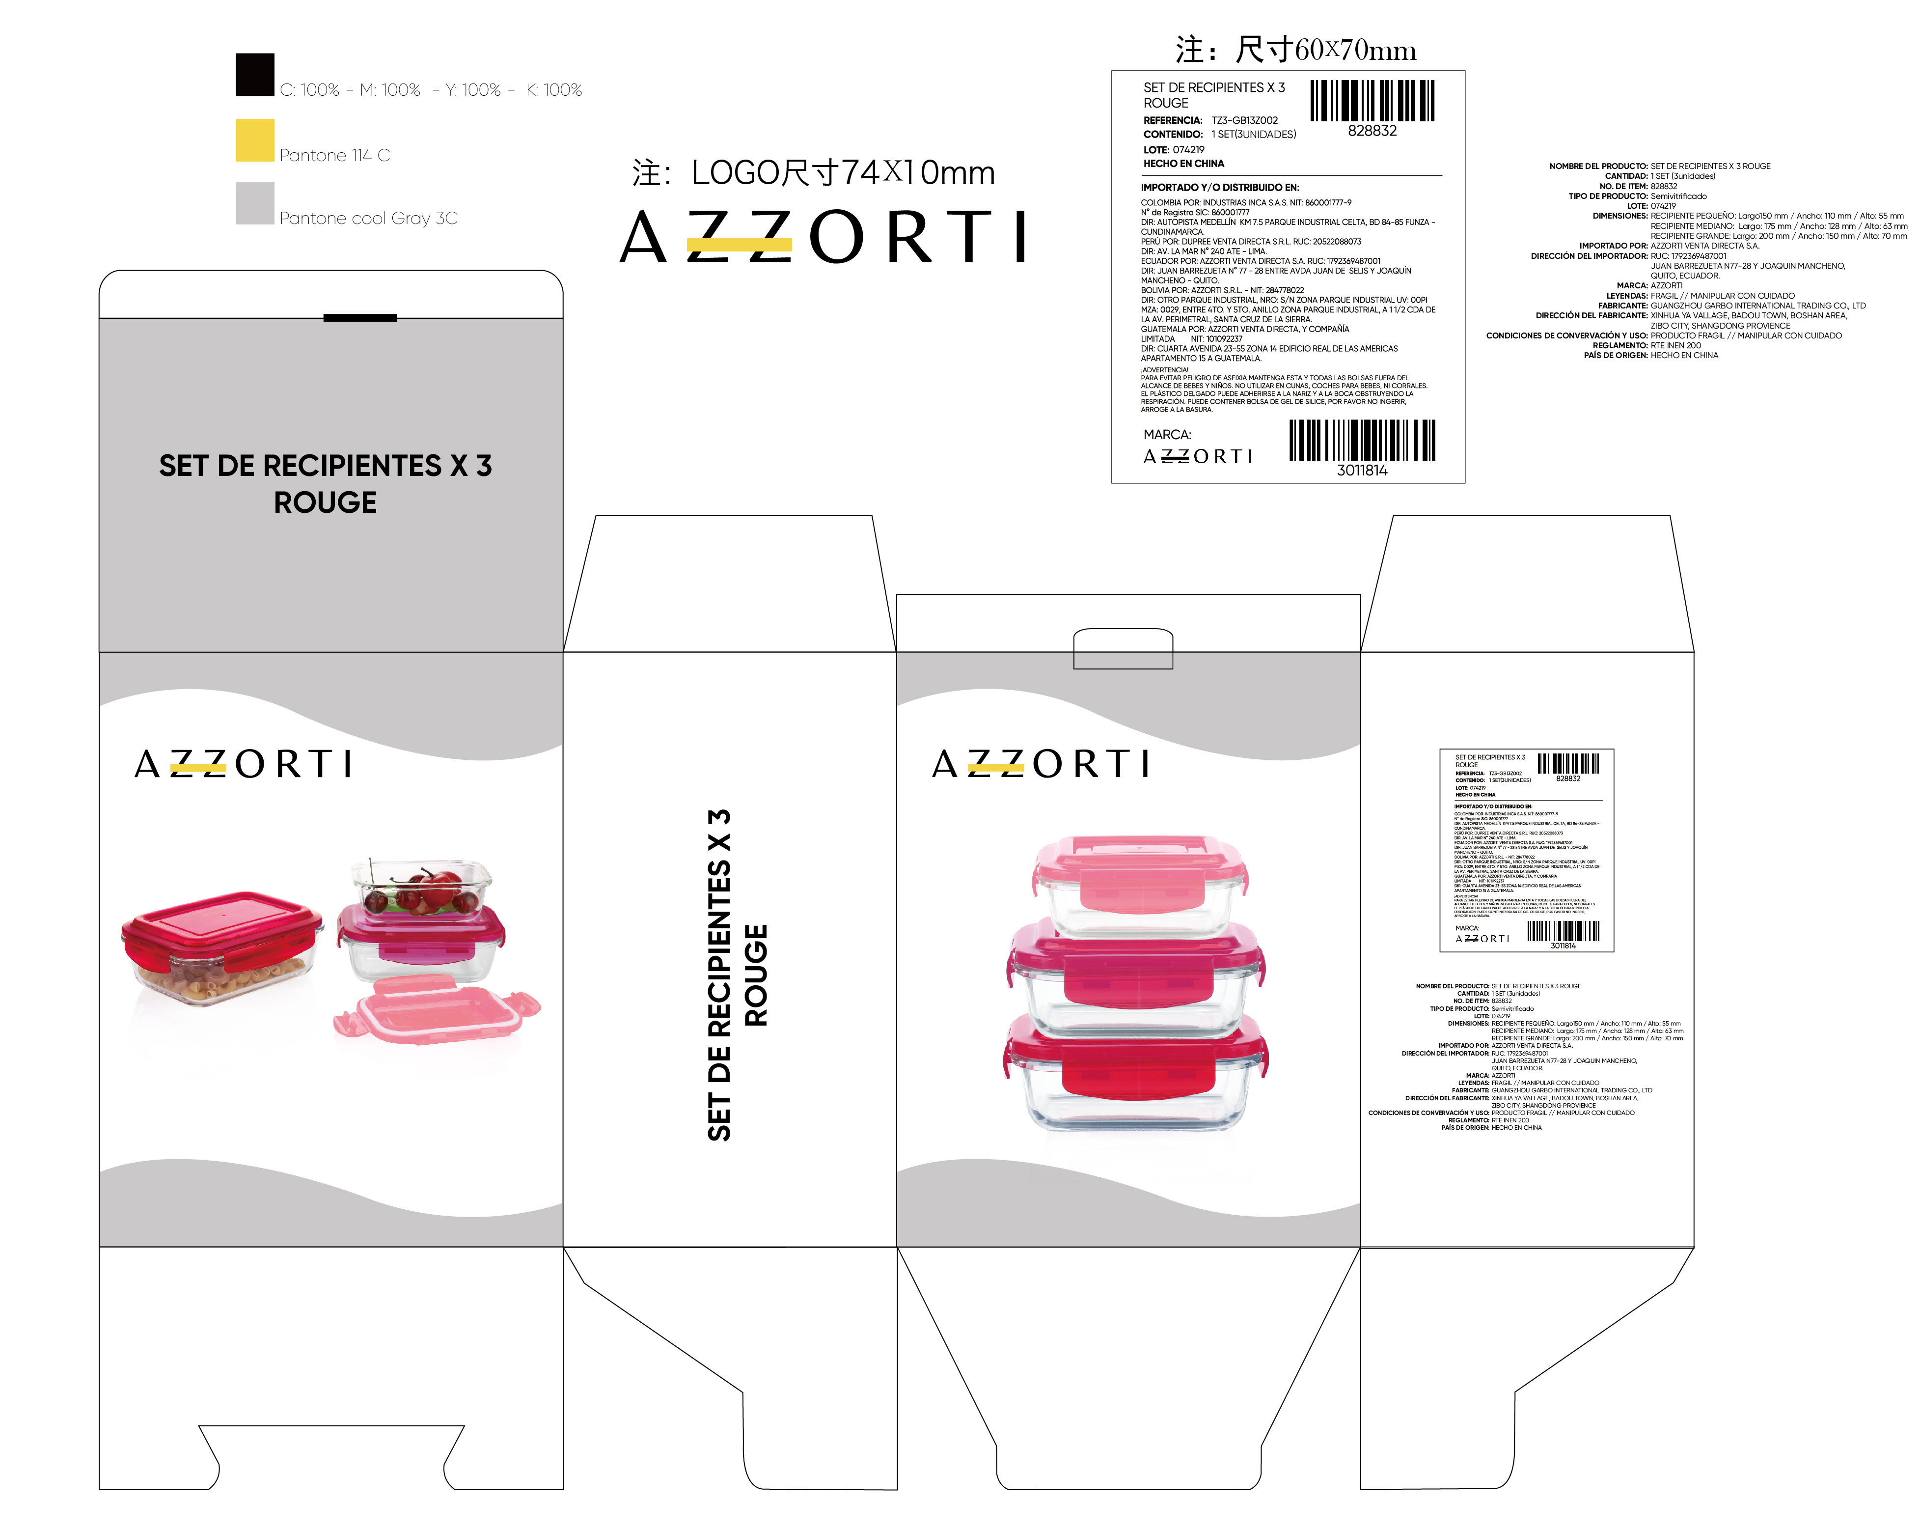
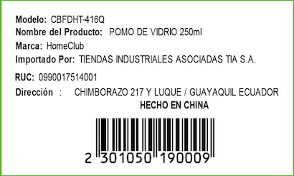
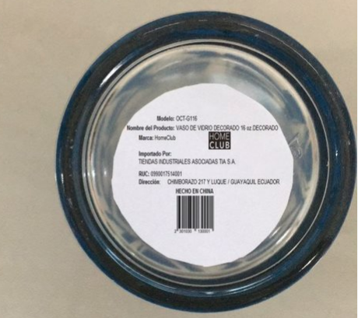
EJEMPLOS DE ETIQUETAS
PRODUCTO COMERCIALIZADO EN SET O JUEGOS
PRODUCTO COMERCIALIZADO A GRANEL
LA ETIQUETA DEBE IR DIRECTAMENTE EN EL PRODUCTO, CON INFORMACIÓN MÍNIMA
LA ETIQUETA DEBE VENIR DIRECTAMENTE EN LA CAJA O ENVASE DE COMERCIALIZACIÓN

Slide 11
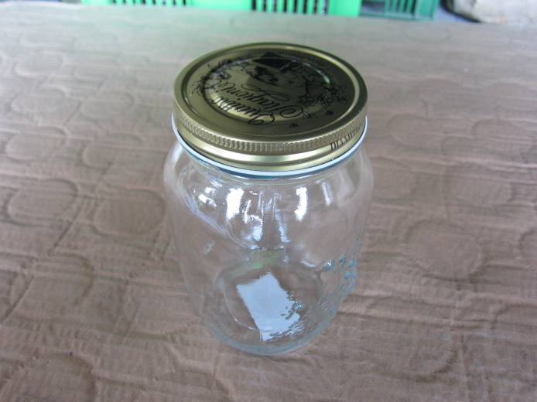
EJEMPLO DE ROTULADO
PRODUCTO COMERCIALIZADO A GRANEL:
LA ETIQUETA VA DIRECTAMENTE EN LA UNIDAD FINAL A SER COMERCIALIZADA

Slide 12
EJEMPLO DE ROTULADO
PRODUCTO COMERCIALIZADO EN SET:
LA ETIQUETA VA EN LA CAJA / ENVASE DE COMERCIALIZACIÓN DEL PRODUCTO

Slide 13
PROCEDIMIENTO PARA LA EVALUACIÓN DE LA CONFORMIDAD – CERTIFICADOR DE PRODUCTO
Esquema 1b
Lote a Lote; establecidos en la Norma ISO/IEC 17067, emitido por un organismo de Certificación de Producto
Esquema 5
establecido en
la Norma ISO/IEC 17067, emitido por un organismo de Certificación de Producto acreditado, adjuntando el Registro de Operadores,
Certificado de Conformidad de Primera Parte
Según NTE INEN–ISO/IEC 17050-1 Expedido por el proveedor, que puede ser el fabricante o distribuidor mayorista.
a) Por medio de ensayos emitidos por laboratorios acreditados por el SAE o de tercera parte.
b) Informe de rotulado
a) Informes de ensayos asociados al certificado de conformidad del producto, por un laboratorio acreditado por el SAE.
b) Informe de rotulado.

Slide 14
Nacionalización de mercancías
Previo a la nacionalización de las mercancías el INEN solicitará:
Certificado de Conformidad de Producto según el esquema de certificación 1b (lote de producción) establecido en la NTE INEN-ISO/IEC 17067
  Emitido por organismo certificador de producto acreditado y reconocido por el Servicio de Acraditación Ecuatoriano (SAE) u Organismo de certificación designado conforme lo establece la ley del Sistema Ecuatoriano de Calidad
  Productos fabricados a nivel nacional, emitido por un organismo de certificación de producto acreditado en el SAE o designado conforme el Sistema Ecuatoriano de Calidad
Ensayos de Laboratorio
  Emitidos por un laboratorio acreditrado, reconocida por el SAE, o
  Por un laboratorio de ensayos evaluado por el organismo de certificación de producto acreditado (en este caso se debe adjuntar el informe de evaluación de acuerdo on la norma NTE INEN ISO/IEC 17025, mismo que no debe sobrepasar 12 meses a la fecha de presentación
Reporte del Inspección, con la evidencia de cumplimiento de los requisitos de rotulado.
  Emitido por el organismo de insepcción

Slide 15
Normas internacionales para la evaluacion de plomo y cadmio
  ISO 6486-1: Ceramic ware, glass-ceramic ware and glass dinnerware in contact with food – Release of lead and cadmium – Part 1: Test Method.
  ISO 6486-2: Ceramic ware, glass-ceramic ware and glass dinnerware in contact with food – Release of lead and cadmium – Part 2: Permissible limits.
  ISO 7086-1 Glass hollowware in contact with food — Release of lead and cadmium — Part 1: Test method
  ISO 7086-2 Glass hollowware in contact with food — Release of lead and cadmium — Part 1: Permissible limits.
  ISO 6486-1: Artículos de cerámica, artículos de cerámica de vidrio y vajillas de vidrio en contacto con alimentos. Liberación de plomo y cadmio. Parte 1: Método de prueba.
  ISO 6486-2: Artículos de cerámica, artículos de cerámica de vidrio y vajillas de vidrio en contacto con alimentos. Liberación de plomo y cadmio. Parte 2: Límites permisibles.
  ISO 7086-1, Recipientes de vidrio en contacto con alimentos. Liberación de plomo y cadmio - Parte 1: Método de ensayo.
  ISO 7086-2, Recipientes de vidrio en contacto con alimentos. Liberación de plomo y cadmio - Parte 2: Límites permisibles.
Notes:
NORMAS INTERNACIONALES PAA EVALUACIÓN DE PLOMO Y CADMIO

Slide 16
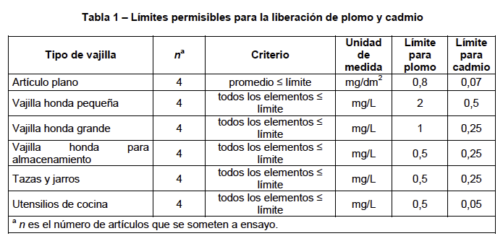
LÍMITES PERMISIBLES PARA LIBERACIÓN DE PLOMO Y CADMIO // NUMERO DE MUESTRAS POR ENSAYO
Notes:
NORMAS INTERNACIONALES PAA EVALUACIÓN DE PLOMO Y CADMIO

Slide 17
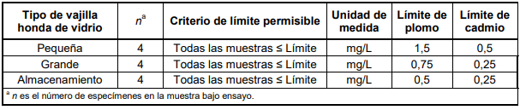
Tabla de los limites permisibles para recipientes de vidrio, destinados a estar en contacto con alimentos
Notes:
NORMAS INTERNACIONALES PAA EVALUACIÓN DE PLOMO Y CADMIO

Slide 18
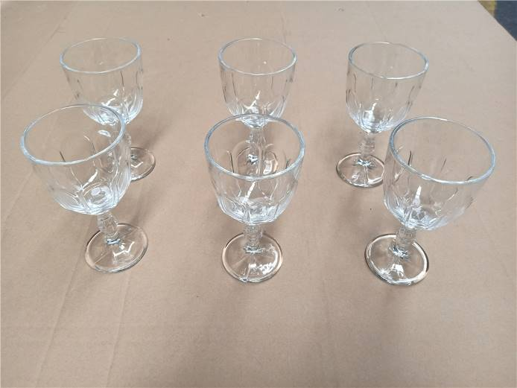
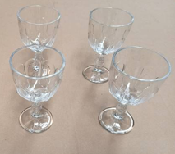
Numero de ENSAYOS PARA EVALUAR LA CONFORMIDAD
Para realizar los ensayos, necesitamos remitir al laboratorio acreditado una muestra de:
4 UNIDADES
POR FORMA
Notes:
NORMAS DE REFERENCIA PARA LOS ENSAYOS

Slide 19
Ejemplo de toma de muestras:
El siguiente item es un set, compuesto de 3 unidades:
para la toma de muestra primero debemos identificar el numero de formas (en donde interviene tamaño, diseño físico)
Para la determinación de la forma no interviene el color, ni decorado de los productos
Entoncede podemos identificar que en el producto tenemos, 3 formas. Señaladas en diferente color
Entonces, de acuerdo a lo señalado en la lámina anterior debemos enviar 4 formas por item
Serán remitidas al laboratorio en total 12 piezas o 4 de cada forma identificada
4
4
4
Notes:
NORMAS DE REFERENCIA PARA LOS ENSAYOS

Slide 20
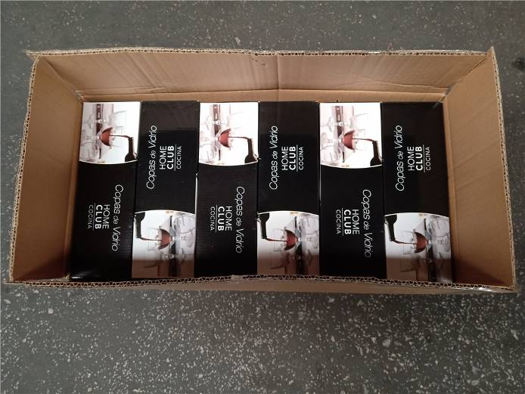
EMBALAJE
El embalaje para artículos de vidrio y vitrocerámica en contacto con alimentos, debe proteger a los mismos durante su transporte, manipuleo y almacenamiento.

Slide 21


MUCHAS
GRACIAS

